Slide 1
TIPT4TIPS – ACCEPTANCE TEST (09/2018)
FEATURE TESTS (Web & Mobile)

Slide 2
LAST REQUESTS (MEETING 23/08/2018)
1 - DEMANDE DE REVOIR LES DETAILS FONCTIONNELS (MOBILE)
LOGIN
- Le mot de passe doit etre affiche en saisie (Ok)
- Le user name et le mot de passe devraient etre sauvegardes en mémoire (Non fait)
HOME PAGE
- Le camembert devrait afficher en entrée et en premier, avant l’affichage de la liste des leads (Ok)
- Le camenbert d’entrée devrait afficher avec les chiffres et les pourcentages. (manque de pourcentage)
- Les statistiques pourraient etre filtrees selon les besoins du end-user: par exemple par typ de produit, par type de categorie etc,,, selon le choix des end-users (Ok)
LEAD MANAGEMENT
- Le no du telephone : ajouter le code du pays - par defaut, ce sera le 84 (Ok)
- La region du Lead aura par defaut la region du Tipster – par contre on pourrait le modifier si besoin. (Ok)
- Retirer l’obligation d’obliger aux end-users de saisir le num du tel et l’adresse email du lead, car une seule sera suffisante. (Ok)
- Il faut retirer le controle du non-doubon de l’adresse email. car plusieurs dossiers (du meme lead) peuvent avoir la meme adresse email. (Ok)
- Lorsqu’il y a erreur dans la saisie, alors la zone erreur doit changer de couleur et que le curseur doit se positionner bien sur le champ qui est mis en cause. (Ok)
- La region (initalise par defaut) du Lead sera initialisee par la region du Tipster, mais avec confirmation du Tipster durant sa saisie de creation du Lead. (Ok)
- Durant la creation d’un lead, le tipster a le droit de choisir plusieurs produits en meme temps (actuellement on a le droit d’avoir un produit par dossier liead) (Ok)
- Conditionner / personaliser le message par defaut du champs “Notes” du Lead, par 2 criteres: (Non fait)
(*) Produit (texte specifique par type de produit)
(*) Qualite du Tipster (special rappel pour les Tipsters qui ont souvent des problemes de manque d’information)

Slide 3
LAST REQUESTS (MEETING 23/08/2018)
1 - DEMANDE DE REVOIR LES DETAILS FONCTIONNELS (MOBILE)
- A ajouter la relation lead / tipster :family, acquaintance. Stranger (Ok)
- Procedure de creation d’un lead: le traitement devrait rester dans la boucle, et ceci permet de creer le deuxieme, etc… Second lead a creer il faut remonter --> faut boucler jusqu'a la fin du traitement creation (Bugs)
- Donner un moyen pour recopier les informations du lead pour creer une autre fiche en evitant de resaisir les donnees. (Non fait ???)
- Donner la possibilite de filtrer la liste des leads selon le filtrage selectionne (par date ou par categorie ou par product ect,,) (Non fait)
- Remplacer la commande “Delete” par “Archive” (Non fait)
TABLE DES PRODUITS & TABLE DES REGIONS
- Reduire la taille des icones affichee sur la liste des produits (Ok)
- L’administrateur de Tip4tips peut mettre a jour (view, add, edit, archive) la table des regions (danang, hochiminh, paris etc...) (Ok)
ETATS STATISTIQUES
- Avoir des etats de statistiques sur le temps moyen ecoule pour la realisation des affaires (de New à Win) par produit ou / par categorie. (No)

Slide 4
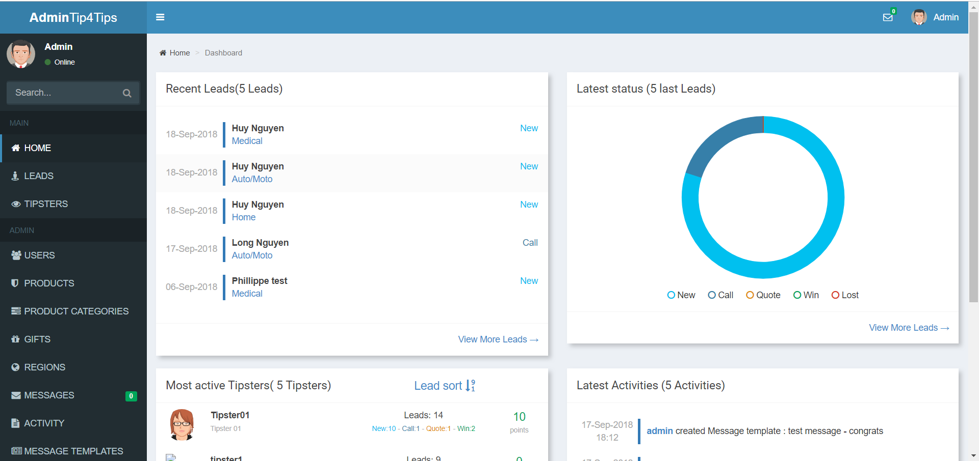
HOME PAGE DISPLAY
MUST REVIEW
Is it normal when we don’t have a quantity for each status ? (We have it with mobil app)

Slide 5
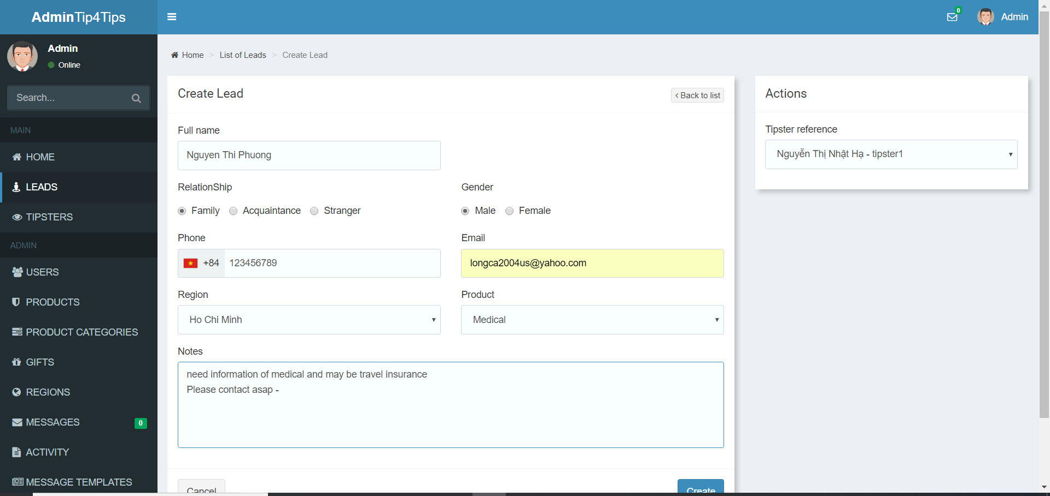
LEAD – Create with Web Application
OK

Slide 6
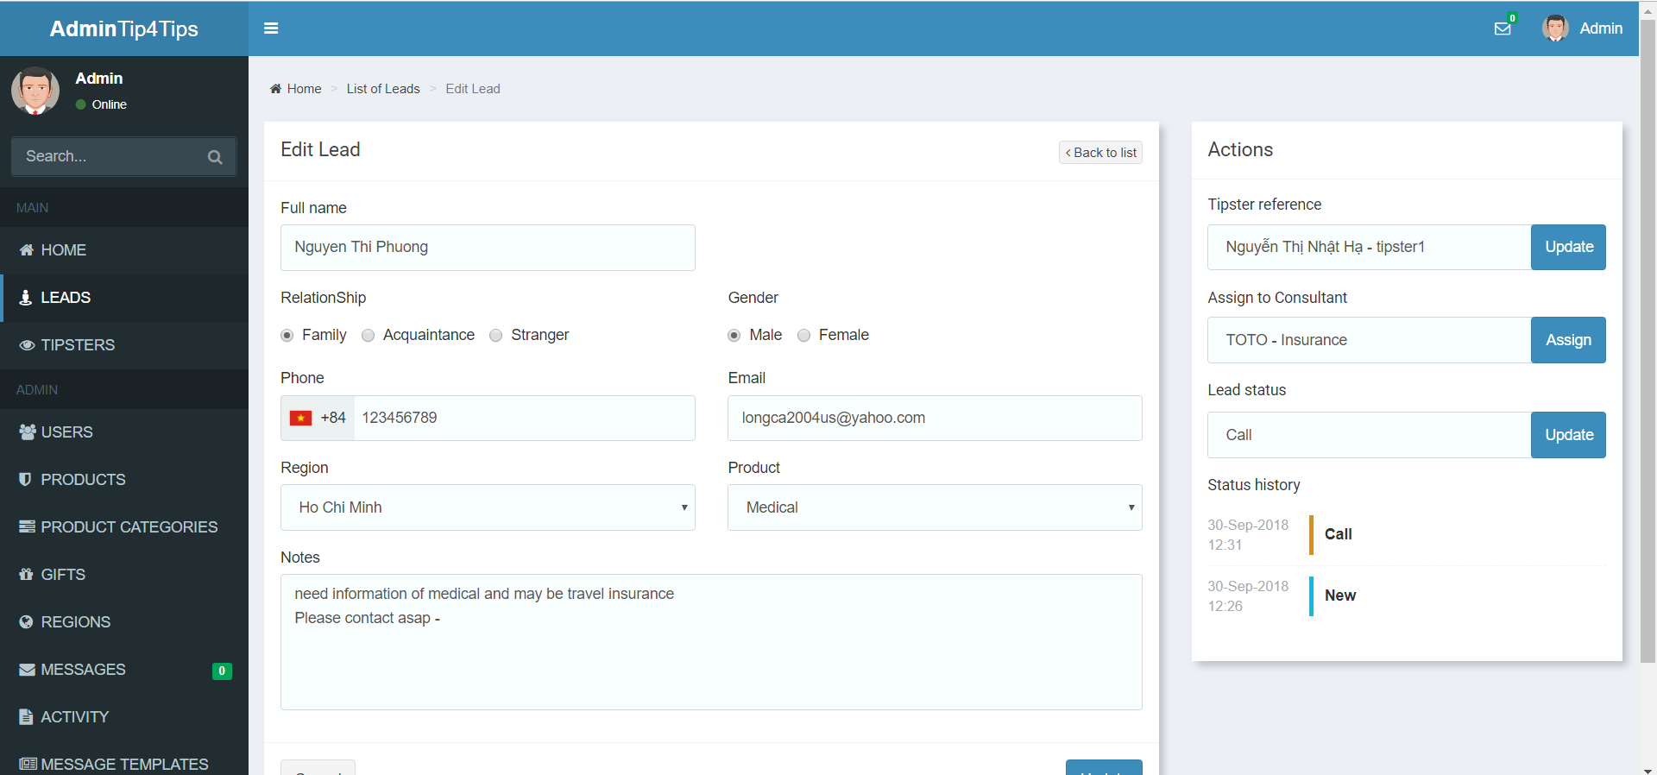
LEAD – Edit
OK

Slide 7
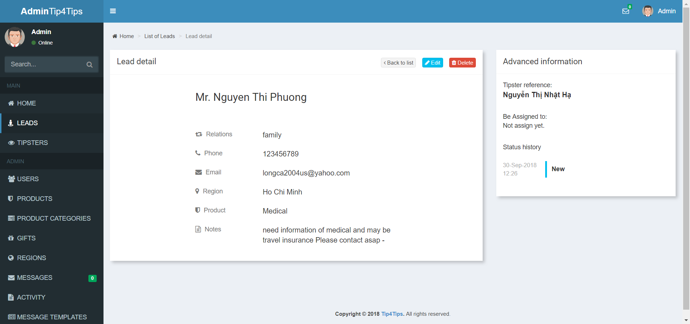
LEAD – View
OK

Slide 8

OK

Slide 9
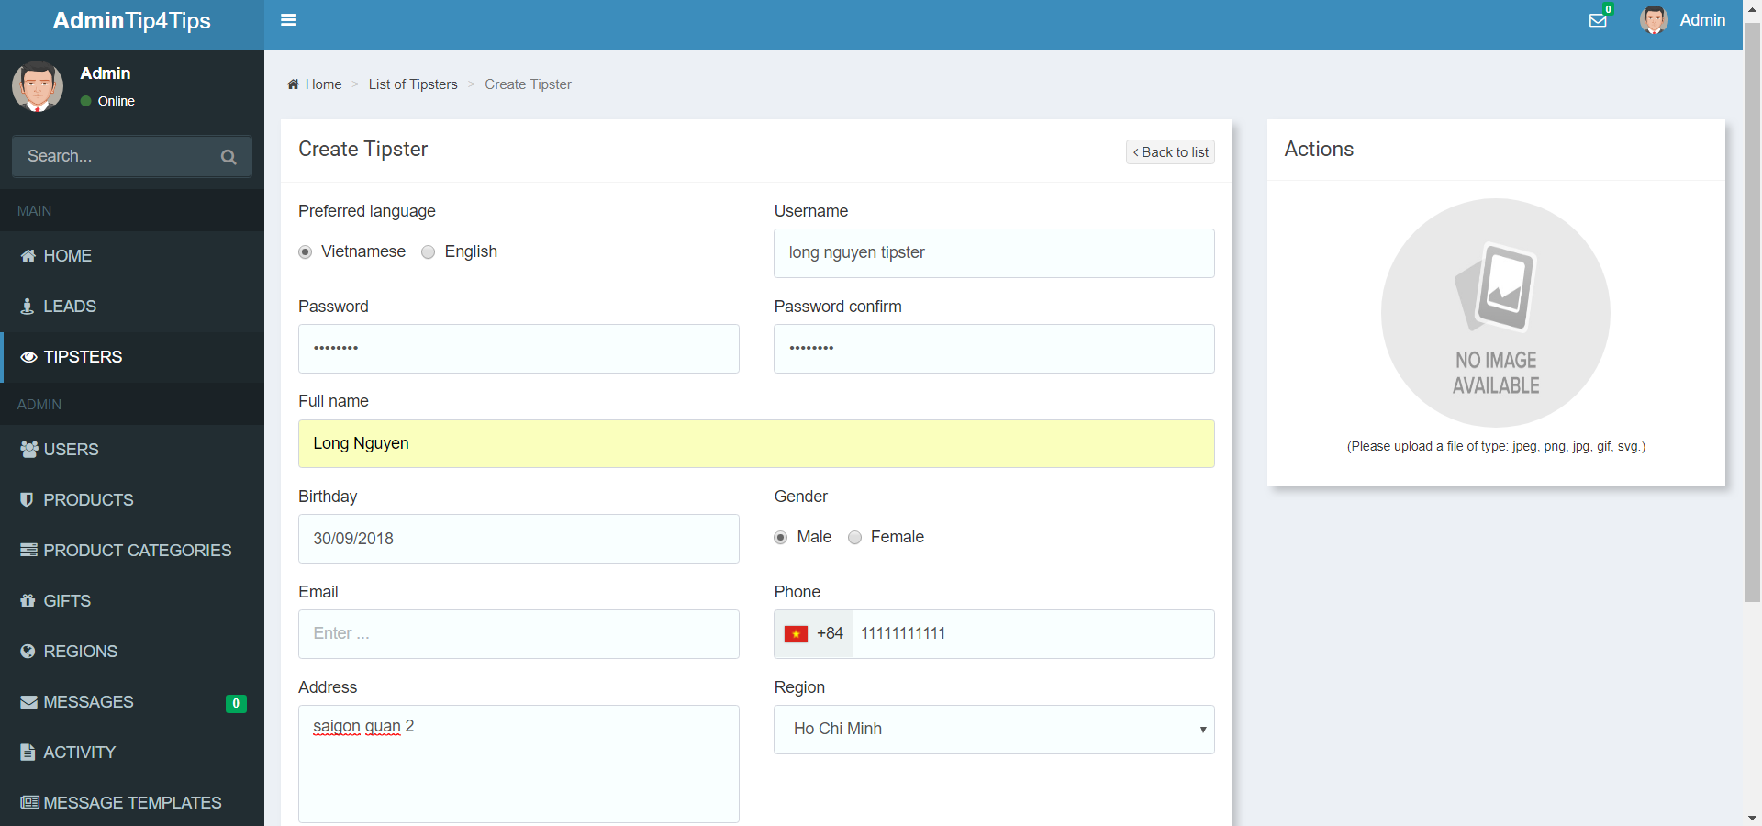
TIPSTER – Create new tipster
OK
QUESTION
If tipster lost his password, how we can get or recover it ? (idem for USER)

Slide 10
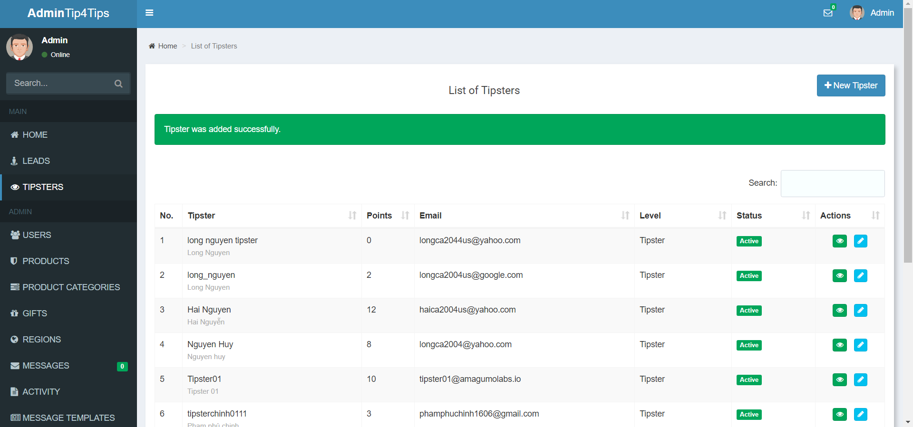
TIPSTER - CREATE
OK

Slide 11
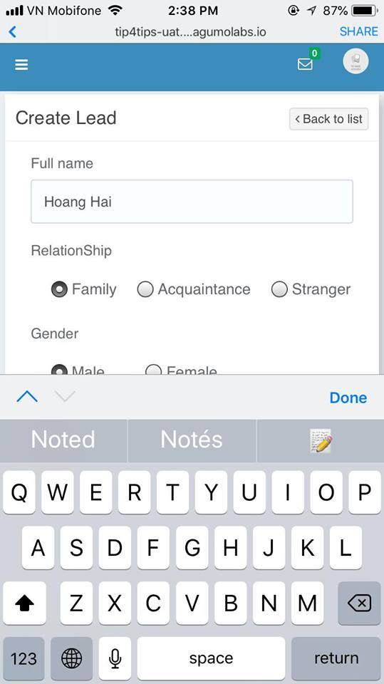
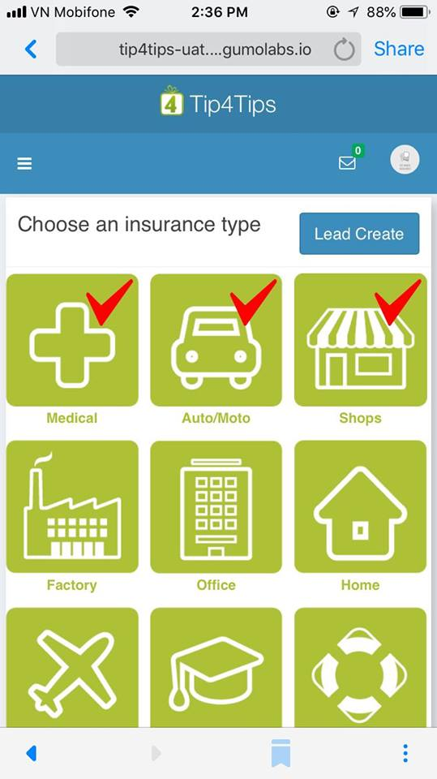
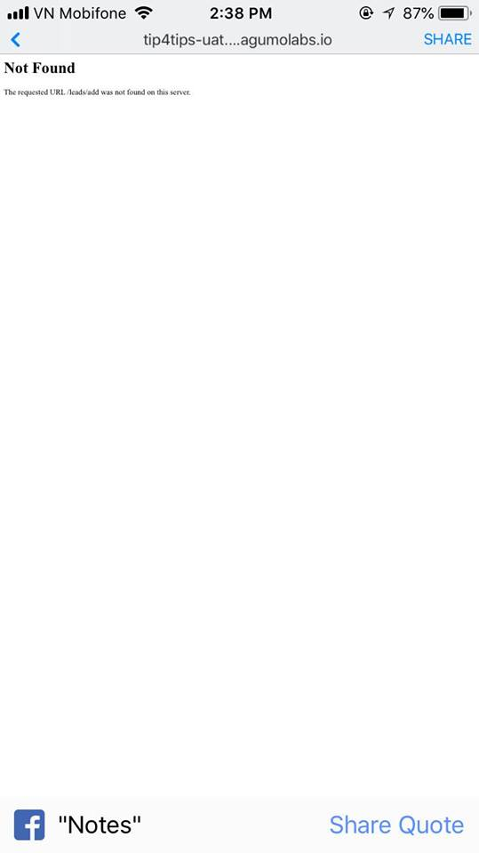
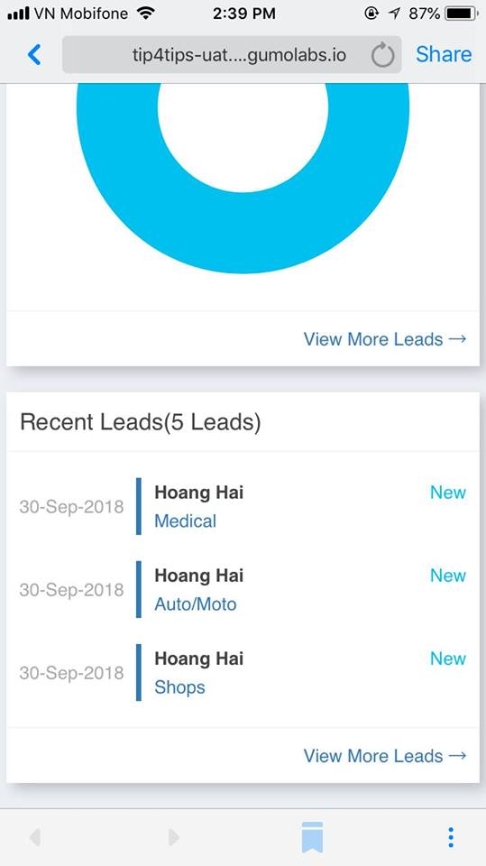
LEAD – Create with Mobile
MUST REVIEW
Bug ?
we created a new lead, but there is a problem during the creation, but the recordings are still created

Slide 12
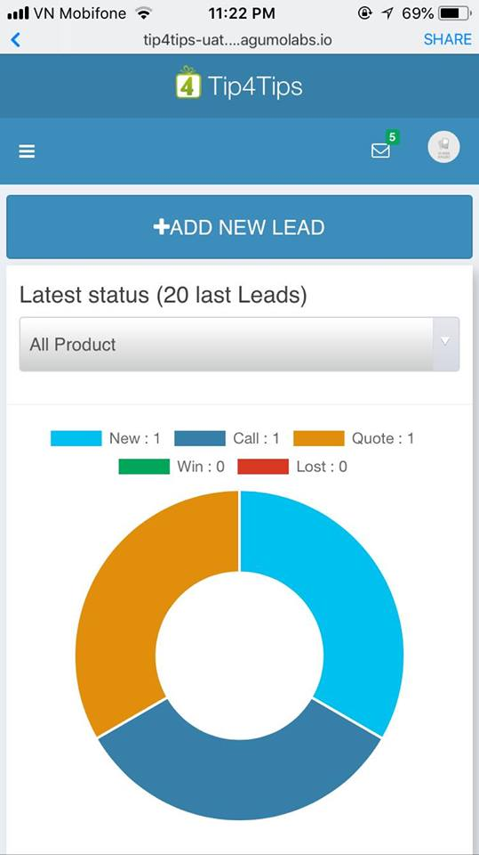
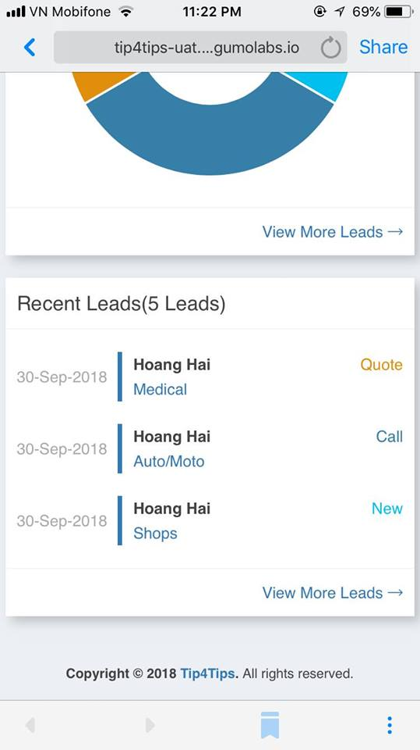
LEAD – Display with Mobile
OK
Ok for display with new lead

Slide 13
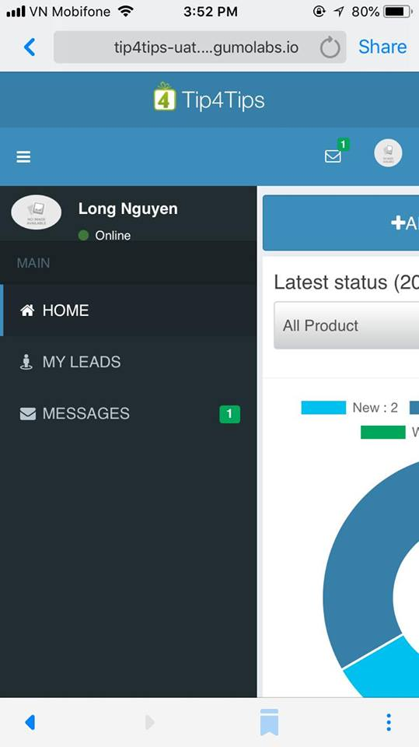
TIPSTER – Create
MUST REVIEW
This features ins’t work with mobil phone ?

Slide 14
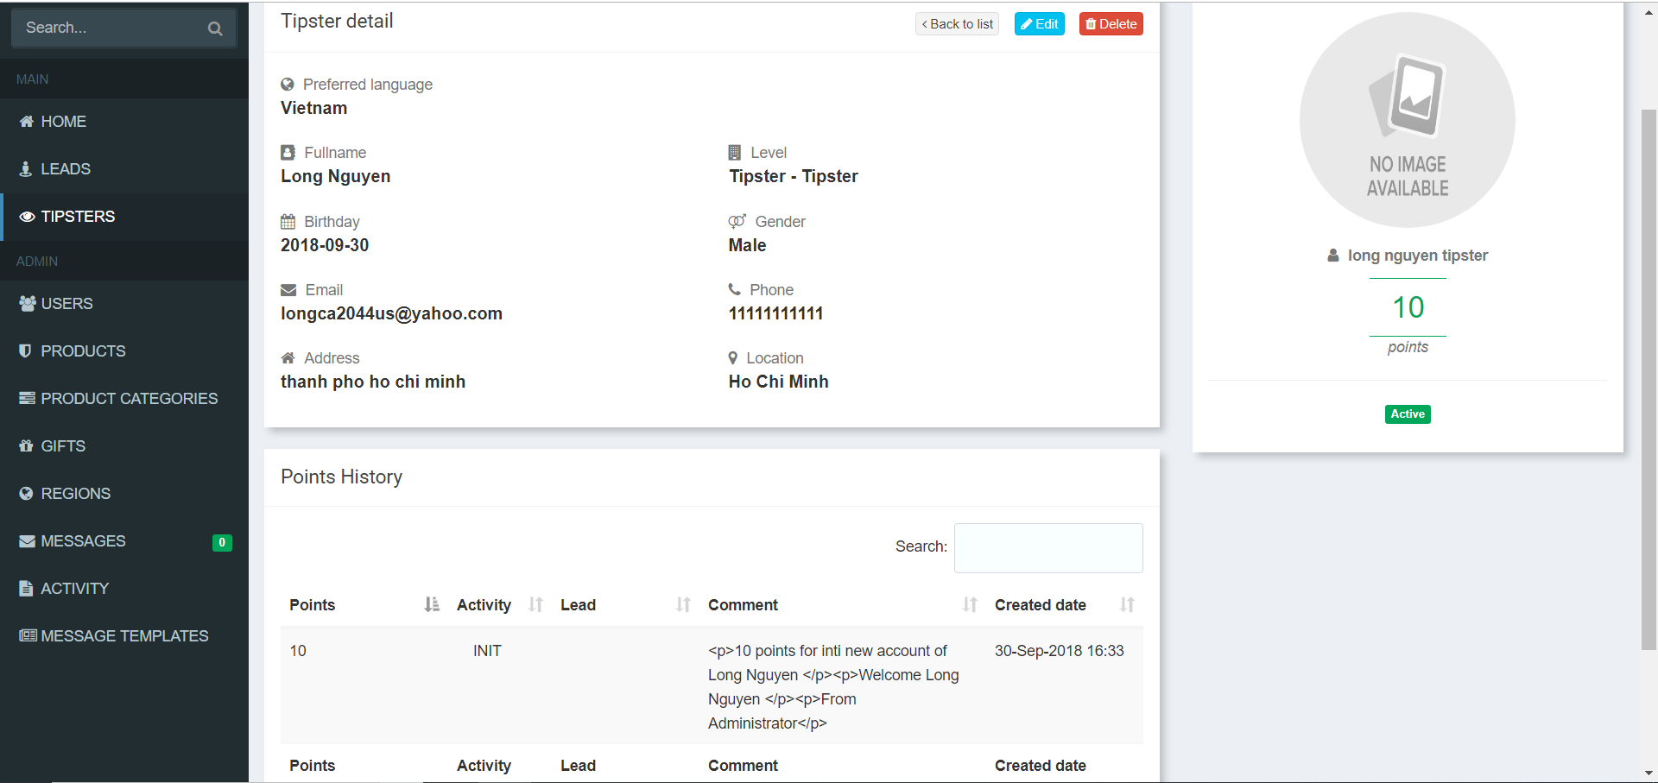
TIPSTERS - Assignment of points for tipsters
OK

Slide 15
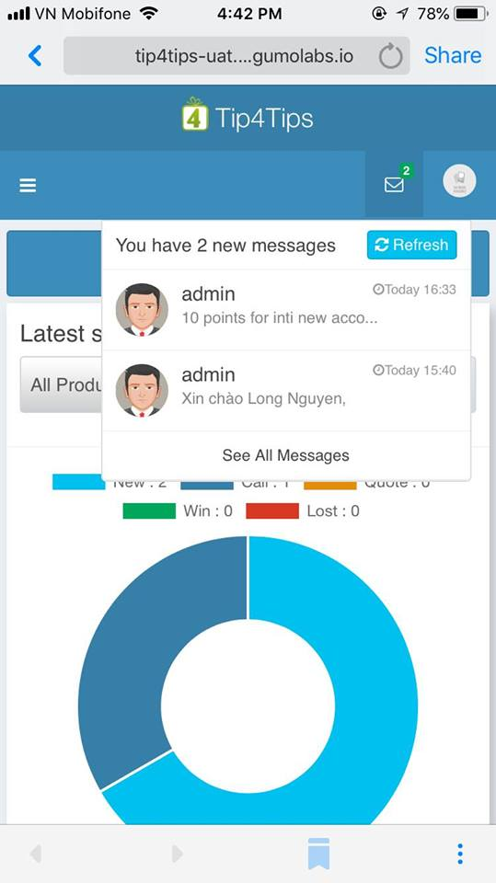
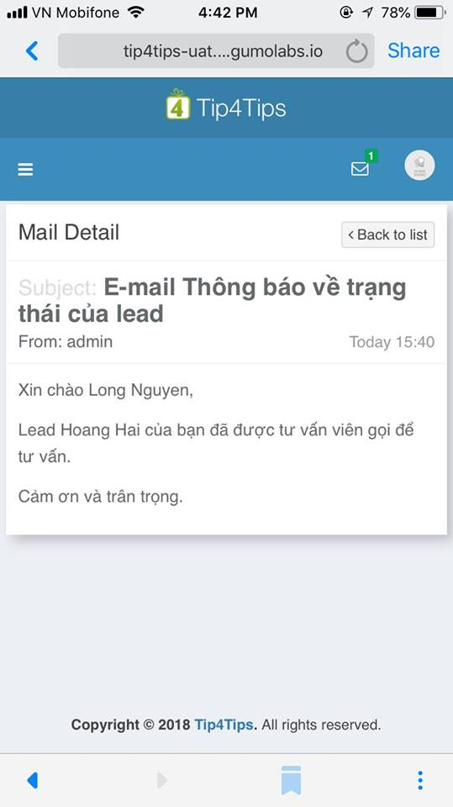
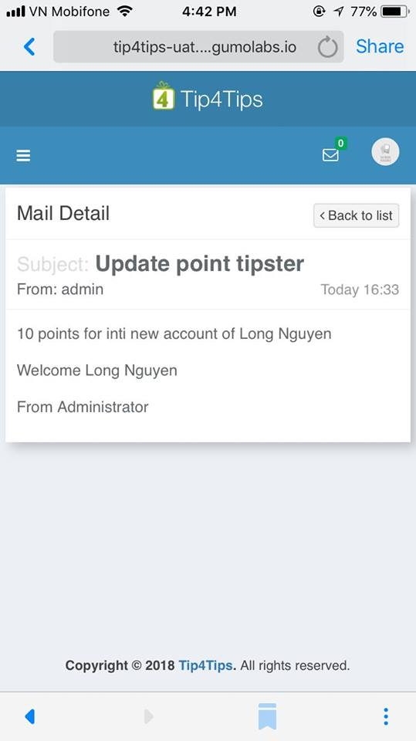
TIPSTER MOBILE – Messages received
MUST REVIEW
The subject of the message is replaced by the content

Slide 16
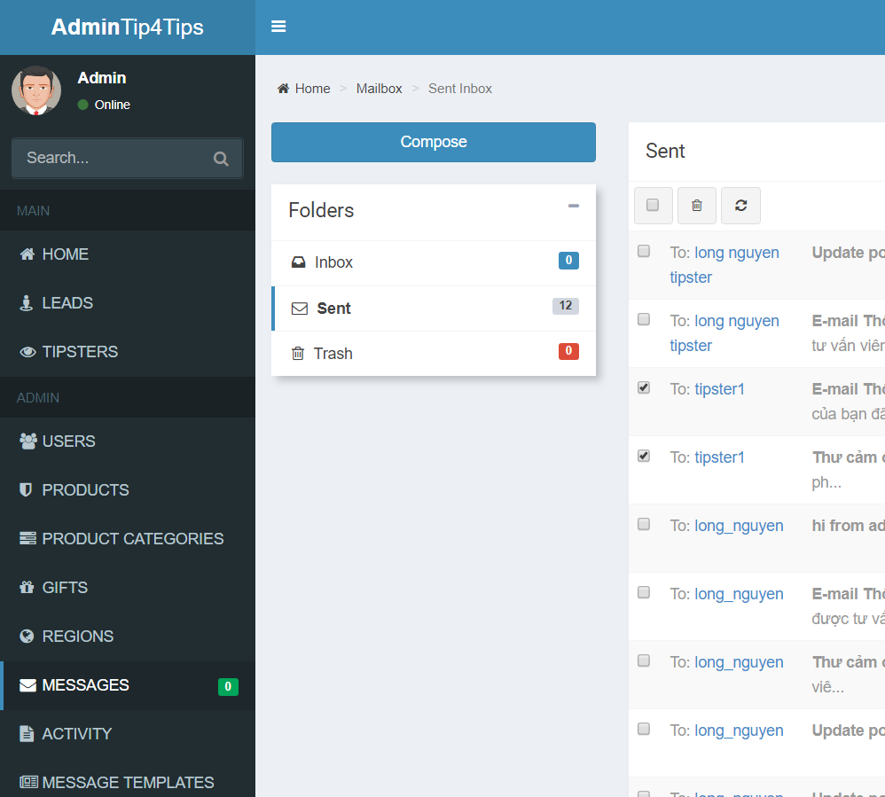
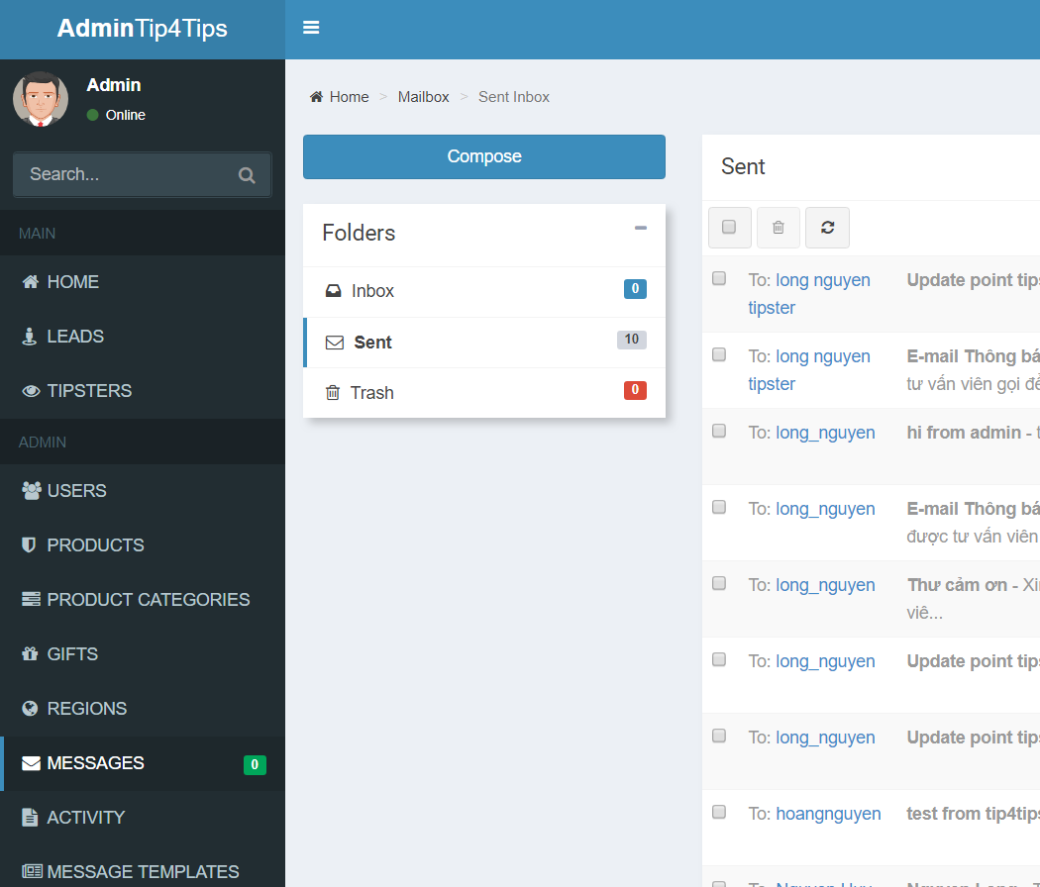
MESSAGE – Delete message
MUST REVIEW
when I delete the messages, the function works well but the Trash counter is not updated

Slide 17

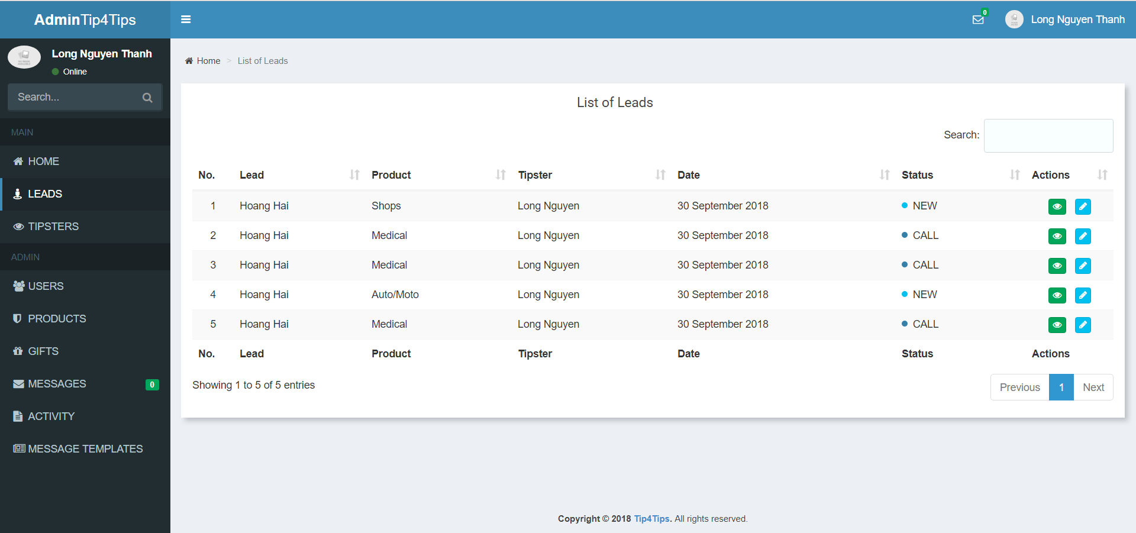
MUST REVIEW
LEAD – LIST
1 – On the home page, it displays 4 new lead cases for 30/09 – but on the list we have 5 cases (login with consultant’s user)
2 - Something is wrong because we have created (Hoang Hai) with 3 product such as: Shops, Medical and Auto Moto. But on the list of lead, we got 5 lead cases with Hoang Hai name but we lost Nguyen Thi Phuong

Slide 18
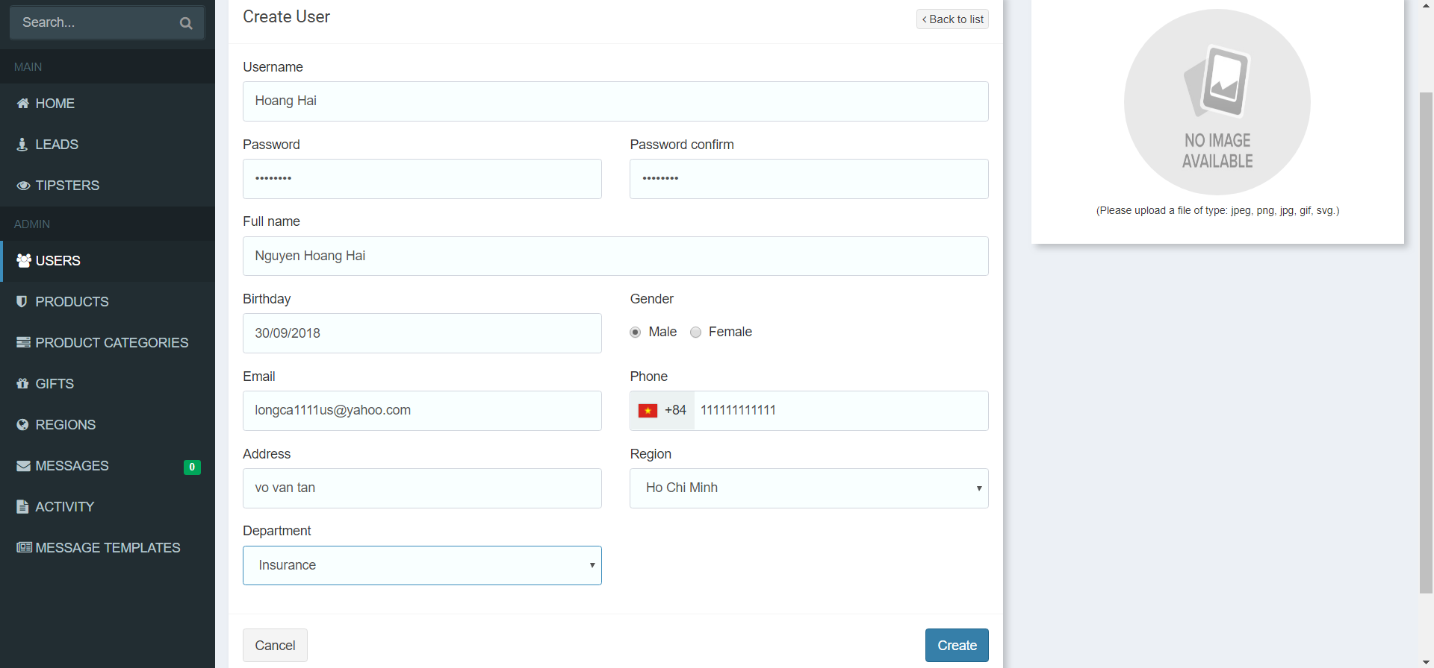
USER – Create
OK

Slide 19
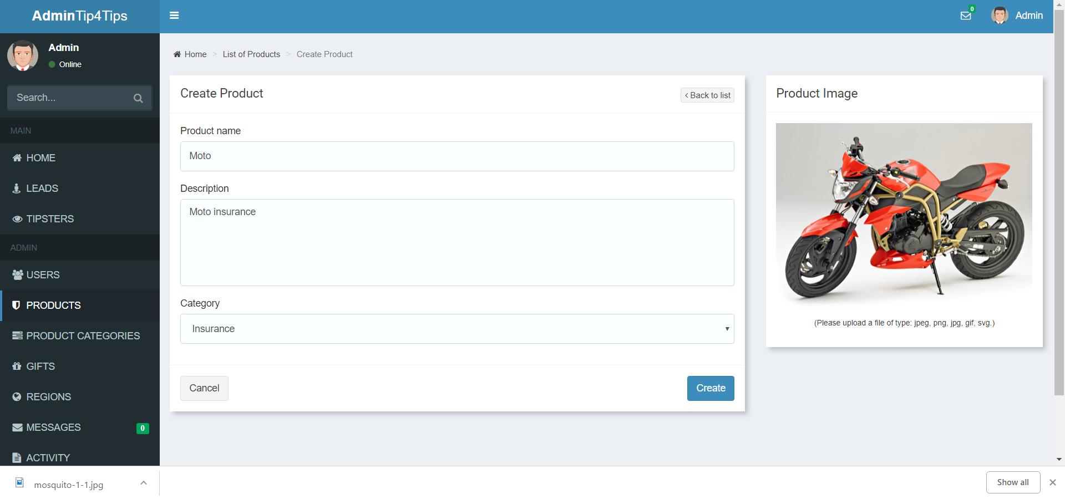
PRODUCT - Create
OK

